Slide 1

Miguel Ángel Fuentes Valenzuela | 2ºDAM

Slide 2

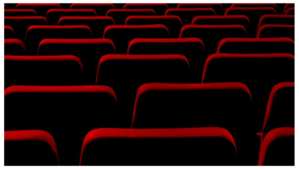
Análisis del problema
Se necesita un servidor que pueda ofrecer un listado de Películas en emisión, proveniente de una cartelera de cine.
También se requiere una aplicación de escritorio, y una móvil para permitir la gestión y consumo (respectivamente) de los estrenos, clientes y los tickets sacados por los clientes en sí.

Slide 3
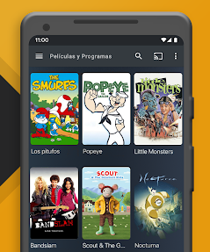
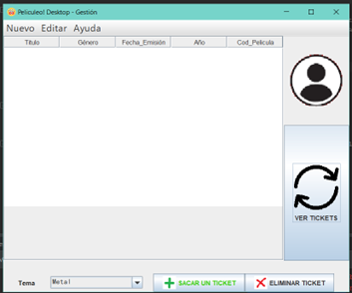

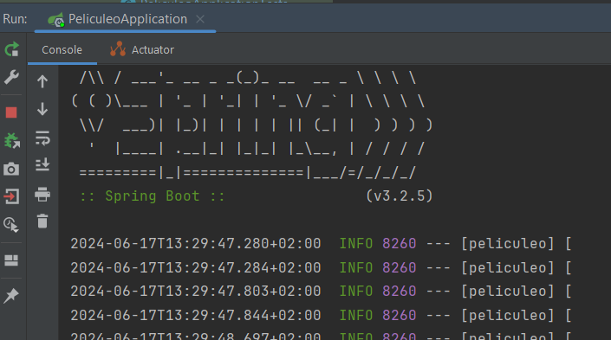


Solución propuesta
Tres aplicaciones con diferentes finalidades:
1. Aplicación de servidor con SPRING (SERVIDOR)
2. App Escritorio con Java Swing (CLIENTE 1 - ADMINISTRACIÓN)
3. App para Android con Retrofit (CLIENTE 2 – USUARIO FINAL)

Slide 4

Lenguajes y tecnologías usadas
Lenguajes: JAVA (SpringBoot ; Maven ; Spring Security ; Gradle ; SQL (Motor: MySQL)
Entornos de desarrollo: IntelliJ IDEA, Apache NetBeans, Android Studio, Notepad++
Modo de despliegue: Servidor local SpringBoot ; Docker + MySQL / XAMPP

Slide 5
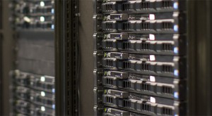

Presupuesto estimado para el desarrollo
Se estima un precio de 2000€
Discos SSD
Servidor NAS (aumentar en futuro si aumenta el número de usuarios)
Posible despliegue en una nube IaaS (Infraestructura como servicio --> AWS ó bien Azure)
Equipos de Red (1 para servidor vale, de aquí gran parte del presupuesto)

Slide 6
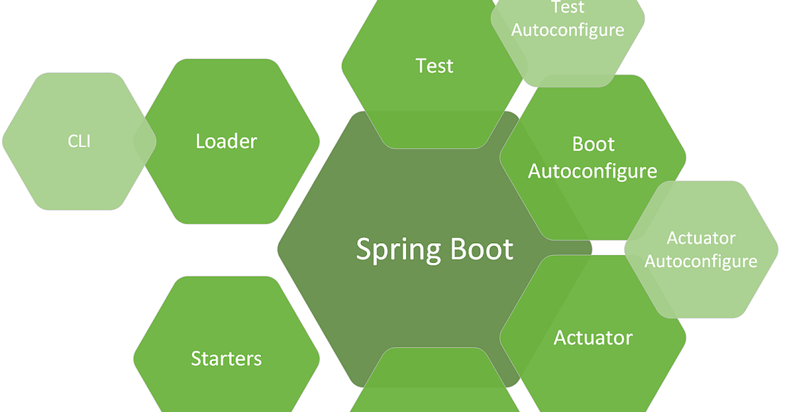
¡Veamos el proyecto en acción!

